Slide 1
Aktív szenek a víztisztításban
Készítette: Bulátkó Anna
2019. December 9.

Slide 2

Aktív szén, mint adszorbens
Víztisztítás lehetőségei? Aktív szén
Alkalmazási területek
Szennyező komponensek
Különböző felületi tulajdonságú és póruszerkezetű szenek!
Aktiválás módja
Kiindulási anyag szerkezete
Notes:
Napjainkban egyre nagyobb problémát jelent az ivóvizek szennyezettsége. Az édesvíz készletek egyre gyorsabban fogynak, a természetes vizekbe pedig egyre több szennyező anyag kerül. Így a víztisztítás lehetőségei intenzíven kutatott területnek számítanak.
A víztisztításra legrégebben és legelterjedtebben használt adszorbens az aktív szén. A különböző alkalmazási területek, valamint a megkötni kívánt szennyezők különböző felületi tulajdonságú és pórusszerkezetű szeneket igényelnek. Ezeket a tulajdonságokat a szén aktiválásának módja, valamint a kiindulási anyag szerkezete határozza meg. Számos kutatás irányul arra, hogy hogyan lehet különböző prekurzor anyagokból különböző módszerekkel olyan felületmódosított aktív szenet gyártani, mely szelektíven szűr ki szennyezőanyagokat. Előadásomban ezeket a lehetőségeket szeretném összefoglalni.

Slide 3
Felületi funkciós csoportok módosítása I.
Savas eljárás
Felületi funkciós csoportok képesek megkötni a szennyező molekulákat
Célspecifikus csoportok kialakítása a szén felületén!
Porózus szén oxidációja a felületen
(sósav, salétromsav)
Nő a felület savassága, hidrofil jellege
Nő a savas funkciós csoportok száma
Toxikus nehézfémek
Nagyméretű festékmolekulák
Notes:
Eddigi tanulmányinkból már tudjuk, hogy az aktív szén a szén mellett jelentős mennyiségben tartalmaz oxigént, hidrogént, ként, nitrogént, funkciós csoportokban, vagy atomosan kötve. A felületen lévő funkciós csoportok képesek megkötni a szennyező anyag molekuláit, ezért is fontos, hogy az aktiválás során célspecifikus funkciós csoportokat alakítsunk ki a pórusok felületén.
A savas eljárás célja a porózus szén oxidációja a felületen. Ennek következtében nő a savasság, valamint a felület hidrofil jellege. A célra leginkább sósavat vagy salétromsavat használnak.
Tudjuk azt, hogy a nem módosított aktív szén sokkal hatékonyabban köti meg a szerves szennyezőket, mint a fémeket vagy egyéb szervetlen anyagokat. Azonban a szén felületén kialakított savas funkciós csoportok (proton donorok) segítségével a nehézfémek eltávolítahatóak a vízből, mert a fém ionok szívesen képezek komplexeket a negatívan töltött savcsoportokkal. Különösen fontos a toxikus nehézfémek kiszűrése a vízből, melyek nehezen ürülnek ki a szervezetből. Ilyen a kadmium, a higany vagy az ólom.

Slide 4
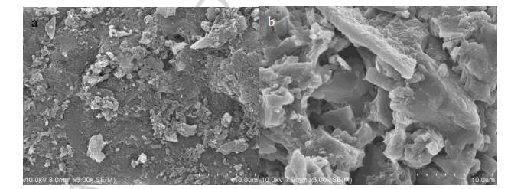
Felületi funkciós csoportok módosítása I.
Savas eljárás
kevesebb szennyező
nagyobb porozitás
 | Szén % | Oxigén %
Eredeti | 90, 6 | 9,1
Salétromsav után | 65,5 | 33,9
+ FT-IR
Nagy mennyiségű oxigén-tartalmú funkciós csoport a felületen
Notes:
Az ábrán két SEM-felvétel látható, az egyik salétromsavas kezelés előtt, a másik pedig utána készült a szénről. Megállapították, hogy a salétromsavval kezelt szén sokkal kevesebb szennyezőt tartalmazott, valamint a pórusok száma és a minta porozitása is jelentősen megnőtt. Emellett megváltozott a minta összetétele is, a kiindulási és savval kezelt szén szén-oxigén aránya a táblázatban látható. Ez arra enged következtetni, hogy nagy mennyiségű oxigéntartalmú funkciós csoport alakult ki a felszínen. FT-IR spektroszkópia segítségével mutatták ki karboxil és karboxilát csoportok jelenlétét. A kezelés hatására jelentősen megnőtt a kadmium megkötése ezekkel a szenekkel.
Nehézfémek mellett festékanyagok megkötésére is savasan kezelt aktív szenet alkalmaznak, főleg textilipari szennyvizek kezelésére. SEM-felvételeken az látszott, hogy a nagyméretű festékmolekulák egy filmréteget alakítanak ki a felszínen. FT-IR spektroszkópiával vizsgálva a mintát, az adszorpció után a különböző savas csoportokra jellemző csúcsok nem tolódtak el, csak az intenzitásuk változott. Ebből az vonható le, hogy a festékmolekulák fiziszorpcióval kötődtek meg a szén felületén.

Slide 5
Felületi funkciós csoportok módosítása II.
Lúgos eljárás
Magas hőmérsékleten (400-600 °C), inert, hidrogén vagy ammónia atmoszférában aromás aminok és protonált amidok keletkeznek
Pozitív töltésű, bázikus
felület létrehozása
Negatív töltésű szennyezők megkötése
(szerves szennyezők, főleg fenolszármazékok)
Paramétereket növelve nő a mikropórusok mérete, nagy mennyiségű új mikropórus keletkezik, fajlagos felület növekszik
Kezelés időtartama
Hőmérséklet
Notes:
Lúgos kezeléssel pozitív töltésű felületet hozunk létre, mely alkalmassá teszi a szenet negatív töltésű szennyezők megkötésére. Magas hőmérsékleten, inert, hidrogén vagy ammónia atmoszférában 400-600 °C-on aromás aminok és protonált amidok keletkeznek, ezek a nitrogén tartalmú csoportok okozzák a bázikus tulajdonságokat. Azt tapasztalták, hogy lúgos kezelés után jelentősen megnő az aktív szén szervesanyag megkötő képessége.
A kezelés időtartamának és hőmérsékletének növelésével a mikropórusok mérete megnő, nagy mennyiségű új mikropórus keletkezik, a fajlagos felület növekszik, az ammónia maró hatással van a mintára. Ezen paraméterek hangolásával az igényeinknek megfelelő morfológiájú, pozitív töltésű szenet tudunk kialakítani. Leginkább szerves szennyezők, főleg fenolszármazékok eltávolítására használják.

Slide 6
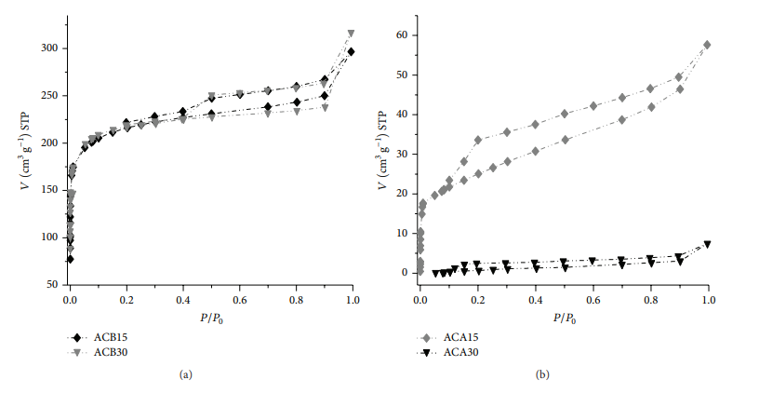
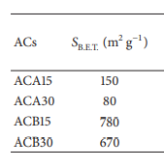
Felületi funkciós csoportok módosítása III.
Savas és lúgos eljárás összehasonlítása
Lúgos kezelés után már kis relatív nyomásokon is nagy mennyiségű nitrogént adszorbeál
Nagyon sok mikropórus
Nagy fajlagos felület
Notes:
Összehasonlítva a savas és lúgos eljárást:
15 és 30%-os kénsav (A) és naoh (B) kezelés után felvett nitrogénadszorpciós izotermák, BET-modellből számolt fajlagos felületek. Lúgos kezelés után fajlagos felület sokszorosa a savasnak. Lúgos már kis relatív nyomásokon nagy mennyiségű nitrogént adszorbeál, tehát nagyon sok mikropórus van, ezek növelik meg ennyire a fajlagos felületet.

Slide 7
Impregnálás
Fém részecskék finom eloszlatása az aktív szén pórusaiban
Fajlagos felület lecsökken - impregnáló részecske elzárja a mikropórusokat a megkötni kívánt anyag elől
Megkötődés mégis javul - kemiszorpció
Impregnáló anyag | Megkötött szennyező
cink-klorid | higany
vas(II)-klorid | arzén
alumínium-nitrát | fluor
ezüst, nikkel | cianid
Notes:
Az impregnálás valamilyen anyag, általában fém részecskék (vas, ezüst, réz, alumínium stb) finom eloszlatását jelenti az aktív szén pórusaiban. Főleg fluoridok, cianidok, bizonyos nehézfémek (arzén, higany) eltávolításakor javíthatja a megkötést.
Impregnálás hatására lecsökken a fajlagos felület, hiszen az impregnáló részecskék elzárják a mikropórusokat a megkötni kívánt anyag elől. A megkötődés mégis javul, hiszen fizikai megkötés mellett kemiszorpció is lejátszódik. Pl. impregnálás ZnCl2-dal -> higany klór komplexek, vas(ii)klorid -> arzén, al-nitrát -> fluor, ag, ni -> cianid
Leginkább vasat használnak -> nagy mennyiségben legyen jelen a felületen, egyenletes eloszlásban + fontos a pH beállítása!

Slide 8
Plazma eljárás
Eredménye ~ savas eljárás, de
gyors
egyszerű
környezetbarát
Irányított oxigén- vagy levegőáram
Savasság
Héliumplazma
Ioncsere jellegű reakció
-> a vizes fázisban lévő fém kation cserélődik ki a felületen lévő hidrogénionokkal
Notes:
Eljárás eredménye kb. mint savas eljárás után, de gyors, egyszerű és környezetbarát. Vákuum vagy atmoszférikus nyomás alatt irányított levegő vagy oxigén áram -> morfológia alig változik, de jelentős kémiai átalakulás, oxigén gyökök reagálnak a felületi szénatomokkal, nő a savasság. Héliumplazma -> ioncsere jellegű reakció, a vizesfázisban lévő fém kation cserélődik ki a felületen lévő hidrogénionokkal. Vizsgálták még üzemanyagkomponensek megkötését, ezt is javította.

Slide 9
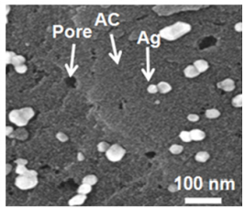
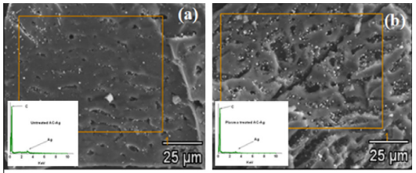
Impregnálás és plazma együtt? -> baktériumok
Oxigénplazmával poláris funkciós csoportok kialakítása, majd bevonás ezüst nanorészecskékkel
Az ezüst a kialakított hidrofil felületen oszlik el, nem megy a pórusokba
E. coli halálozási rátája nagyobb a plazmával kezelt szénen – mérete kb. 1 μm, pórusokban nem férne az ezüsthöz, de így a felületen érvényesül annak antibakteriális hatása
Notes:
Oxigénplazmával poláris funkciós csoportok létrehozása, majd ezüst nanorészecske szuszpenzióban bevonás ezüsttel. Oxigéntől felület hidrofil lett (karbonil és hidroxil csoportok megnövekedett száma), az ezüst nanorészecskék a könnyen megközelíthető hidrofil külső felületen oszlanak el, nem mennek a pórusokba.
Baktériumok megkötése! E. coli halálozási rátája sokkal nagyobb a plazmával kezelt szénen. Az E. coli kb. 1 mikron, így nem jutna be a szén pórusaiba, ha itt lenne az ezüst, nem érintkezne vele, nem lenne antibakteriális hatás. Azonban ha plazmával volt kezelve, akkor az ezüst a külső felületen van, ami hozzáférhető a baktérium számára.

Slide 10
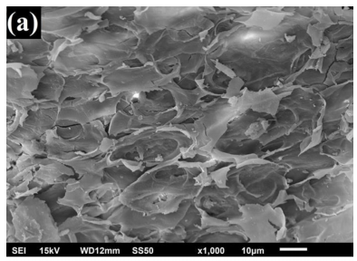
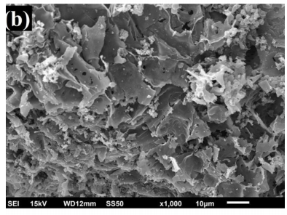
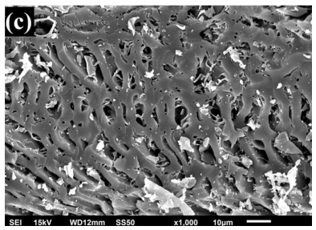
Mikrohullámú eljárás
Szabályos, hozzáférhető pórusszerkezet, aktív savas csoportok
MW teljesítményét növelve a mikropórusok tágulnak, átalakulnak mezopórussá
Nagyméretű szerves szennyezők, pl. festékmolekulák megkötése gyorsabb és egyszerűbb
Notes:
Környezetbarát, gyors, olcsó eljárás, megtanultuk szvt-ből…
Növelve a besugárzó mikrohullám teljesítményét a mikropórusok kitágulnak, átalakulnak mezopórusokká -> nagyméretű szerves szennyezők, pl. festékmolekulák megkötése gyorsabb és egyszerűbb lehet. Foszforsav + MW -> fajlagos felület megnőtt, szabályos, hozzáférhető pórusszerkezet, aktív savas csoportok

Slide 11
Ózonos eljárás
Erős oxidálószer, jelentősen megváltoztatja a szén felületi tulajdonságait, morfológiáját
Mégis jó lehet víztisztításra, nagy reaktivitása miatt
Nagy méretű, oxigéntartalmú csoportok a felületen
Felületen szabad OH. gyökök, szerves szennyezőkkel és fém kationokkal képes reagálni
Gátolják a nitrogén bejutását a mikropórusokba
Drasztikusan csökkenő BET-felület
Notes:
Ózonnal való kezelés jelentősen megváltoztatja a szén felületi tulajdonságait, morfológiáját
Erős oxidálószer -> oxigéntartalmú savas funkciós csoportok a felületen.
BET felület drasztikusan lecsökken, mivel ezek a nagy csoportok gátolják a nitrogén bejutását a mikropórusokba.
Mégis jó lehet víztisztításra, mert nagyon reaktív, szerves és szervetlen molekulákkal is tud reagálni. A felületen szabad OH gyökök keletkeznek, melyek szerves szennyezőkkel, valamint fém kationokkal is képesek reagálni. Itt a szén inkább hordozó szereppel bír, megkötési tulajdonságai háttérbe szorulnak.

Slide 12
Felületmódosított aktív szenek
Felületmódosító ágens | Kiszűrhető szennyező
CuO₂/Cu | radioaktív I⁻
cetilpiridinium | Cr(IV)
1-acil-tioszemikarbazid | Cu(II), Hg(II), Pb(II)
tetrabutil-ammónium-jodid + nátrium-dietil-ditiokarbamát | Cu, Zn, Cr, CN⁻
tetrabutil-ammónium | teljes CN⁻-tartalom
trisz(hidroximetil)-aminometán | Au(III)
Zincon (szerves szulfonvegyület) | Cr(II), Pb(II)
biopolimerek | Pt, Pd
cetil-trimetil-ammónium-klorid | bromát
kvaterner ammóniumsó – epoxid kompozitok | perklorátok
Felületaktív anyagok a felületre
Vízszennyezők specifikus megkötése
Különféle szennyező komponensek
Ipari alkalmazás még nem megvalósított (élettartam, regenerálás?)
Notes:
Általában felületaktív anyagokat visznek fel a szén felületére úgy, hogy azzal specifikusan tudjanak vízszennyezőket megkötni. Ez egyelőre labor-szinten működik, kisméretű oszlopokban. Ipari alkalmazásuk még nem megvalósított, vizsgálni kellene őket többkomponensű, ipari szennyvizekben, valamint áramló rendszerekben.
Regenerálás? Csak az adszorbeált szennyezőt távolítjuk el közben, vagy a módosító ágenst is? Élettartam (hány ciklust bír)?

Slide 13
Biológiai módosítás
Aktív szén baktériumot csapdáz
ha kialakul megfelelő környezet
A megkötött mikroorganizmusok a biológiailag lebontható anyagokat biomasszává, szén-dioxiddá, egyéb hulladékká alakítják
Éterek
Fenolszármazékok
Szerves mikrotápanyagok
Növényvédőszer-maradványok
Hormonok
Stb.
Notes:
Az aktív szén csapdáz egy baktériumot, és ha ki tud alakulni a baktérium számára megfelelő környezet (hőmérséklet, szerves tápanyag), az elkezd a szénben szaporodni. A megkötött mikroorganizmusok a biológiailag lebontható anyagokat biomasszává, szén-dioxiddá, egyéb hulladékká alakítják.
Éterek, fenolszármazékok, szerves mikrotápanyagok, növényvédőszer-maradványok, hormonok köthetőek meg.

Slide 14
Köszönöm a figyelmet!

Slide 15
Kérdések
Hogyan lehet hatékonyan megkötni a vízből toxikus nehézfémeket?
Hogyan lehet hatékonyan megkötni a vízből nagyméretű szerves festékmolekulákat?
Mik lehetnek a mikrohullám alkalmazásának előnyei?
Miért előnyös impregnálás előtt plazmával kezelni az aktív szenet? Milyen szennyezőket lehet így magasabb hatásfokkal kiszűrni?
Milyen szempontokat kell még vizsgálni, mielőtt az iparban alkalmazni lehetne a felületaktív anyagokkal módosított szeneket?

